Slide 1
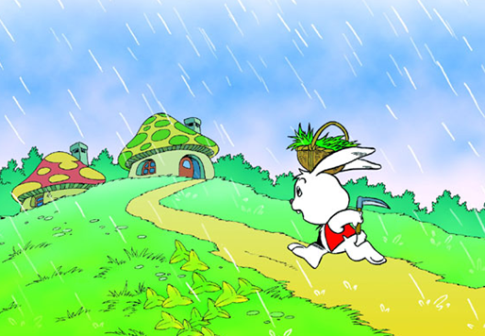
识 字
⑭ 要下雨了

Slide 2
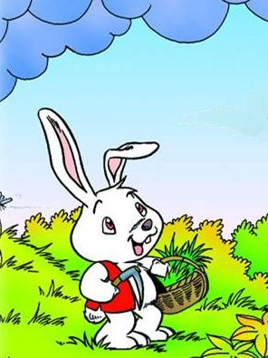
小白兔弯着腰在山坡上割草。天阴沉沉的，小白兔直起身子，伸了伸腰。

Slide 3
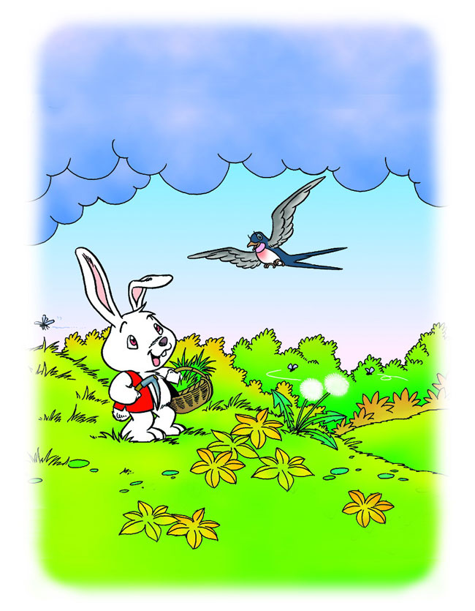
小燕子从他头上飞过。
小白兔大声喊:“燕子，
燕子，你为什么飞得
这么低呀？”

Slide 4
燕子边飞边说:“要
下雨了。空气很潮湿，
虫子的翅膀沾了
小水珠,飞不高。
我正忙着捉虫子呢！”

Slide 5
课堂练习题 一
我正忙着捉虫子呢！
李老师正忙着改作业呢！
______正__________ 呢！
小红
忙着背课文

Slide 6
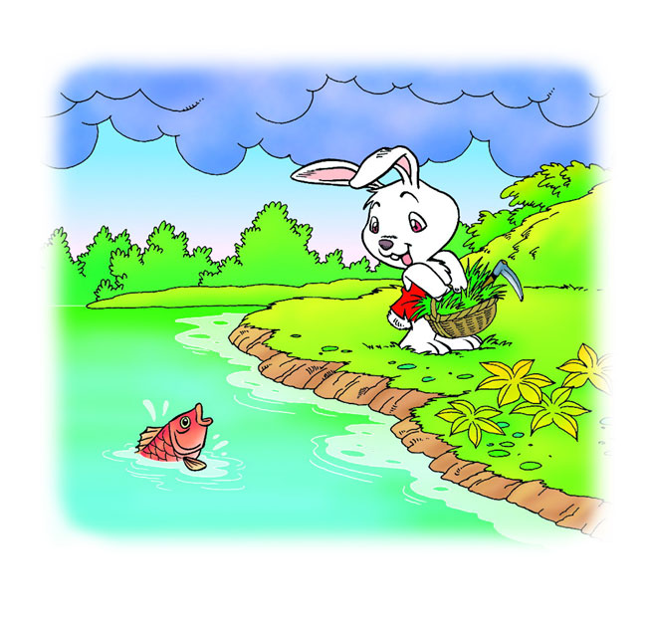
是要下雨了吗？
小白兔往前边
池子里一看，
小鱼都游到
水面上来了。

Slide 7
小白兔跑过去，问：“小鱼，小鱼，今天怎么有空出来呀？”
小鱼说：“要下雨了，水里闷得很，我们到水面上来透透气。小白兔，你快回家吧，小心淋着雨。”

Slide 8

小白兔连忙挎起篮子往家跑。他看见路边有一大群蚂蚁，就把要下雨的消息告诉了蚂蚁。一只大蚂蚁说：“是要下雨了，我们正忙着搬东西呢！”

Slide 9
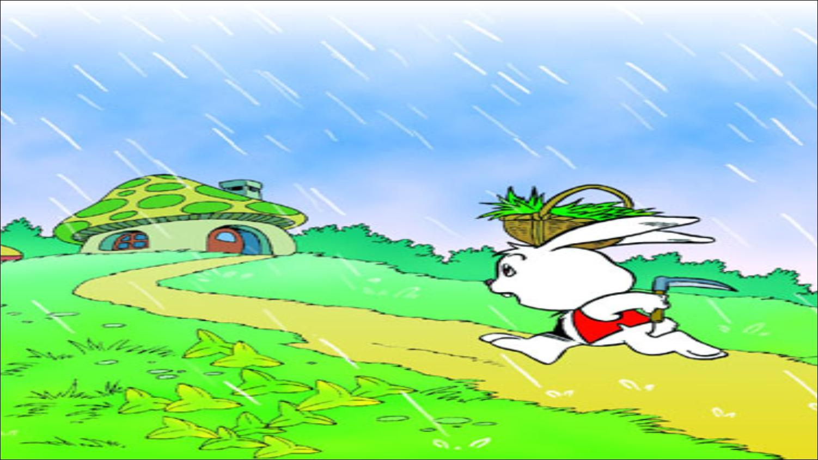
小白兔加快步子往家跑。他一边跑一边喊：“妈妈，妈妈，要下雨了！”
轰隆隆，天空响起了一阵雷声。哗，哗，哗，大雨真的下起来了！

Slide 10

因为 |  | 所以
要下雨了，
水里很闷。
水里很闷，
小鱼要到水面上来。
课堂练习题 二
要下雨了，
空气很潮湿。
小虫的翅膀上沾了许
多小水珠。
空气很潮湿，
小虫的翅膀上沾了许多小水珠，
飞不高。
小虫飞不高，
燕子飞得很低。
燕子飞得很低，
能捉到虫子。

Slide 11

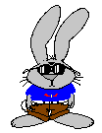
课堂练习题 三
蚯蚓出洞
蚊子成群
猫洗脸
……
妈妈，还有哪些自然现象，可以告诉我们要下雨了？

Slide 12
读句子，注意语气
你为什么飞得这么低呀？
我正忙着捉虫子呢！
是要下雨了吗？
今天怎么有空出来呀？
你快回家吧！
我们正忙着搬东西呢！

Slide 13
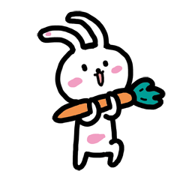


会 认 字

Slide 14
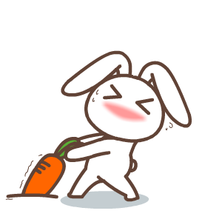
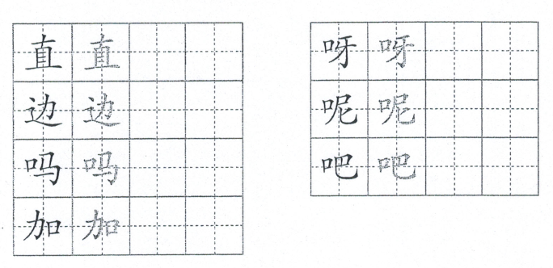
会 写 字

Slide 15
课堂练习题 四
1. 比一比，再组词。
直（ ） 吗 （ ） 呀（ ） 吧（ ）
边（ ） 加 （ ） 呢（ ）
直的
是吗
是呀
对吧
一边
加上
你呢

Slide 16
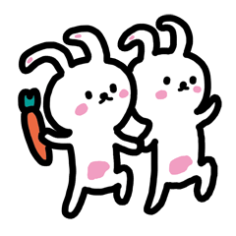
课后作业
1. 读一读，记一记。
有空 消息 雷声 搬家
山坡 潮湿 连忙 阴沉沉
2.朗读课文。想想燕子、小鱼、蚂蚁下雨前都在干什么。

